Slide 1
RAMOS AI-QMS
고객 부적합 · 외주 품질 · 내부 품질을 한 곳에서
품질혁신팀
2026. 10. 04
Notes:
품질 업무 세 가지(고객 부적합, 외주 품질, 내부 품질)를 한 시스템에 모았습니다. 무엇을 만들었는지, 업무에 어떻게 쓰는지, AI가 무엇을 돕는지를 화면과 시연으로 보여 드립니다.

Slide 2
Content
1
무엇을 만들었나
세 가지 품질 업무와 운영 원칙
2
고객 부적합 관리
접수부터 8D 종결까지, 단계별 AI
3
외주 품질 관리
PCN·Issue 접수, 부적합 통보, 현황
4
내부 품질 관리
내부 Issue·부적합, 내부 PCN
5
AI 활용과 사용 방법
AI가 돕는 곳, 역할별 사용법, 시연
Notes:
발표 순서. 시연은 5번에서 합니다. 부록에 화면 지도, 사용 순서, AI 기능표, 메일 규칙, 데이터, 검증, 용어가 있습니다.

Slide 3
세 가지 품질 업무를 한 시스템에
1. 무엇을 만들었나
고객 부적합 관리
외주 품질 관리
내부 품질 관리
접수 → 8D(D1~D8) → 종결
TechL · WinPAC · CTST
사내 Issue · 사내 PCN
고객 메일로 접수, 품질 검토 후 8D Case 생성
단계별 3인 결재와 기한 감시·알림 메일
D4~D8 단계마다 AI 도우미
외주사가 직접 PCN·Issue 접수 → 사내 심의
라모스 → 외주사 부적합 통보·회신·종결
외주사별 품질 현황 집계
내부 Issue·부적합: 접수 → 검토 → 조치 → 종결
내부 PCN: 접수 → 검토 → 승인 → 적용 완료
원본 근거와 처리 이력 보관
공통 기반
로그인·역할 권한
근거 원본 보관
처리 이력 기록
고객 8D Case 연결
Notes:
세 업무는 같은 로그인·권한·근거 원본 보관·이력을 씁니다. 외주와 내부 기록은 필요하면 고객 8D Case에 연결할 수 있습니다. 색 구분: 파랑 고객, 주황 외주, 초록 내부.

Slide 4
흩어진 품질 업무를 한 흐름으로
왜 만들었나
고객 대응이 한 사람에게
근거가 여기저기
접수 연락이 간사에게 몰리고, 3D 24시간 같은 기한을 사람이 기억해서 챙김
메일·엑셀·폴더에 나뉘어 보고서를 쓸 때마다 다시 모음
외주사 자료는 메일로
사내 변경·이슈 기록
생산이 전부 외주라 PCN·불량 자료를 메일로 주고받고, 진행 상태가 한눈에 안 보임
내부 PCN·Issue를 누가 언제 승인·적용했는지 이력이 남지 않음
Notes:
현재 겪는 어려움. 실적 숫자(건수·처리 기간)는 사내 자료 확인 후 보완합니다.

Slide 5
AI는 제안하고, 결정은 사람이 합니다
운영 원칙
AI가 하는 것
AI가 하지 않는 것
메일·PDF에서 항목 추출
품질도구·대책·시험 계획 추천
성적서에서 값 읽기 (찾은 위치 표시)
일관성 검토, 종결 문안 초안
원인 확정, 승인, 합격 판정
측정값·수량 만들기
담당자·날짜·문서번호 지정
고객·외주사에 직접 송부
결재·승인 · 실제 로그인 계정으로 서버에 기록
숫자 · 통계 공식 또는 업로드한 원본에서만
Notes:
세 업무 모두에 적용되는 원칙. AI 결과에는 화면에 'AI 제안 · 사람 확인 필요' 표시가 붙습니다. 기록 없는 승인은 서버가 저장을 거부합니다.

Slide 6
고객 부적합 관리 — 접수부터 종결까지
2. 고객 부적합 관리
01
02
03
04
05
06
접수
품질 검토
D1 팀
D2 문제
D3 봉쇄
D4 원인
메일·PDF → AI 추출
8D 발행 판정
조직도 추천
5W2H·IS/IS NOT
재고·7개 영역
AI 도구 추천
07
08
09
10
11
D5 대책
D6 검증
D7 재발방지
D8 종결
사후
AI 대책 후보
공식·AI 성적서
AI 개정·수평전개
점검·AI 문안
30·60·90일 확인
결재
단계마다 간사 기안 → 리더 → 챔피언
기한
3D 24시간 · 5D 14일 · 8D 30일
보라색
AI 도우미가 있는 단계
Notes:
고객 부적합은 8D 전체를 시스템에서 진행합니다. 종결은 D8의 8D Report 결재(간사→리더→챔피언)로 끝나고 고객 보고서 송부는 별도 기록입니다.

Slide 7
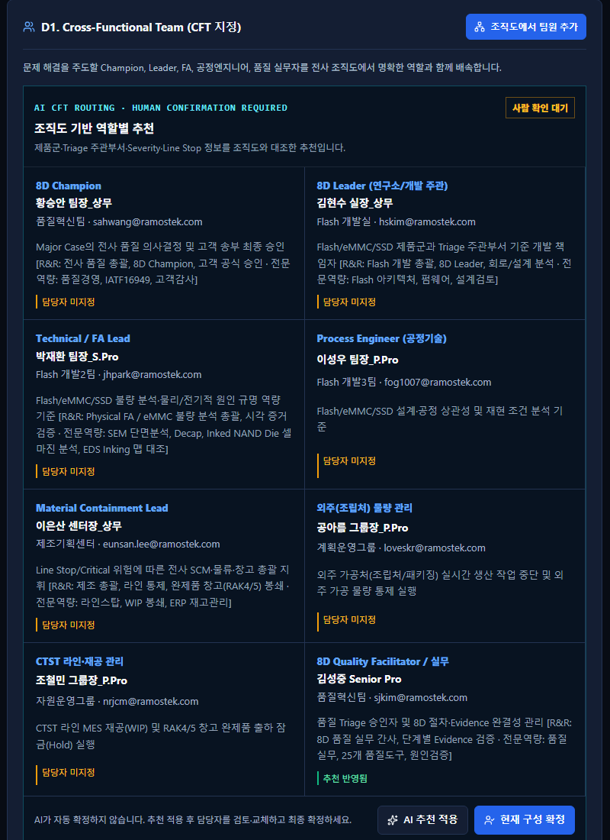
접수와 D1 팀 구성
2. 고객 부적합
AI 항목 추출
고객 메일·PDF를 올리면 AI가 항목을 뽑아 채움
품질혁신팀·전략소싱·영업 누구나 등록
품질 검토 승인 → Case 자동 생성
D1: 조직도로 역할 추천 → 확정하면 팀원에게 공유 메일
사람이 하는 것 · 추출 내용 확인, 팀 확정
Notes:
접수 화면에서 AI 추출, D1에서 팀 확정. 확정 순간 팀원에게 부적합 공유 메일이 나갑니다.

Slide 8
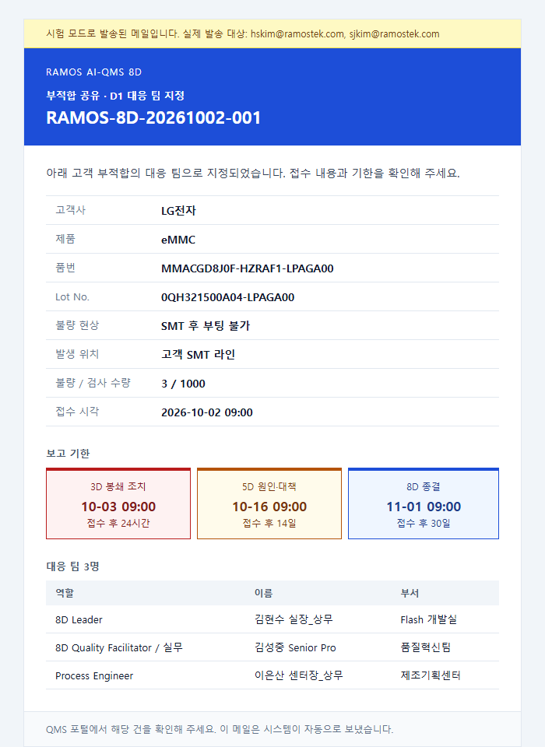
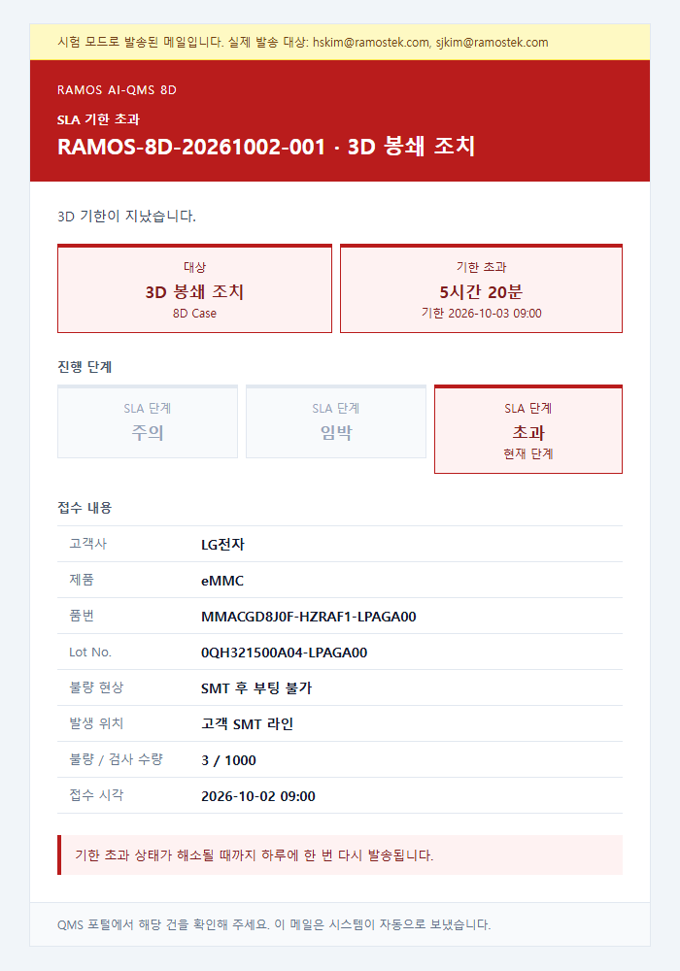
기한 감시와 알림 메일
2. 고객 부적합
3D 봉쇄
5D 원인·대책
8D 종결
24시간
14일
30일
주의 → 임박 → 초과, 단계마다 메일
초과는 해소될 때까지 매일 1회
D1 팀 확정 시 부적합 공유 메일
평가 기간: 모든 메일은 시험 수신자 1명
사람이 하는 것 · 알림을 받고 해당 단계 처리
Notes:
모든 고객 공통 기한. 메일 색 띠: 파랑 공유, 노랑 주의, 주황 임박, 빨강 초과. 평가 기간이라 지금은 수신인 한 명입니다.

Slide 9
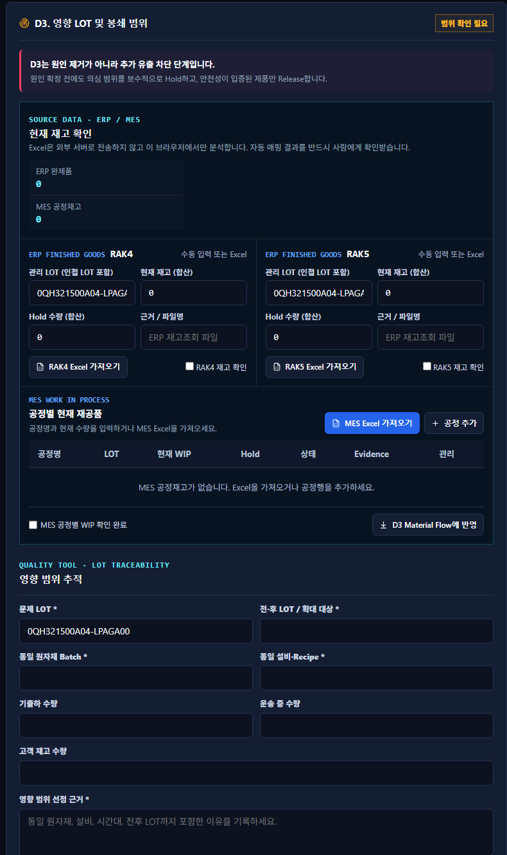
D2 문제 정의 · D3 봉쇄
2. 고객 부적합
D2: 5W2H, IS/IS NOT — 행마다 '사실 확인', 근거 파일 필수
D3: ERP(RAK4·RAK5)·MES Excel 가져오기
7개 영역 재고와 봉쇄 유효성 3항목
사람이 하는 것 · 사실 확인, 재고·조치 확인
Notes:
D2는 사실과 가설을 섞지 않게 비교행마다 사실 확인. D3는 여러 부서 자료가 필요해 위치별 담당자 확인 요청 방식으로 보완할 예정입니다.

Slide 10
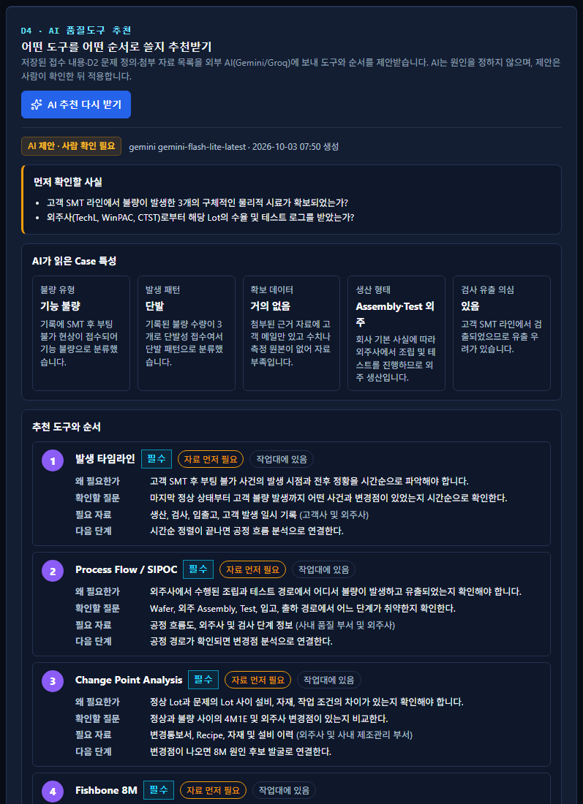
D4 원인 분석 — AI 품질도구 추천
2. 고객 부적합
AI 추천
AI가 Case를 읽고 특성 5가지를 이유와 함께 분류
도구 25개 중 필수 5개 + 추천 최대 4개, 쓰는 순서까지
도구마다 왜 · 확인할 질문 · 필요 자료 · 자료 가진 곳
적용하면 작업대에 빈칸으로 들어감
사람이 하는 것 · 시험과 증거로 원인 입증·확정
Notes:
시험 Case에서 실제 AI가 5~7초에 필수 5개 + Physical FA, 검사 Coverage, PFMEA Gap을 추천했습니다. 원인은 AI가 쓰지 않습니다.

Slide 11
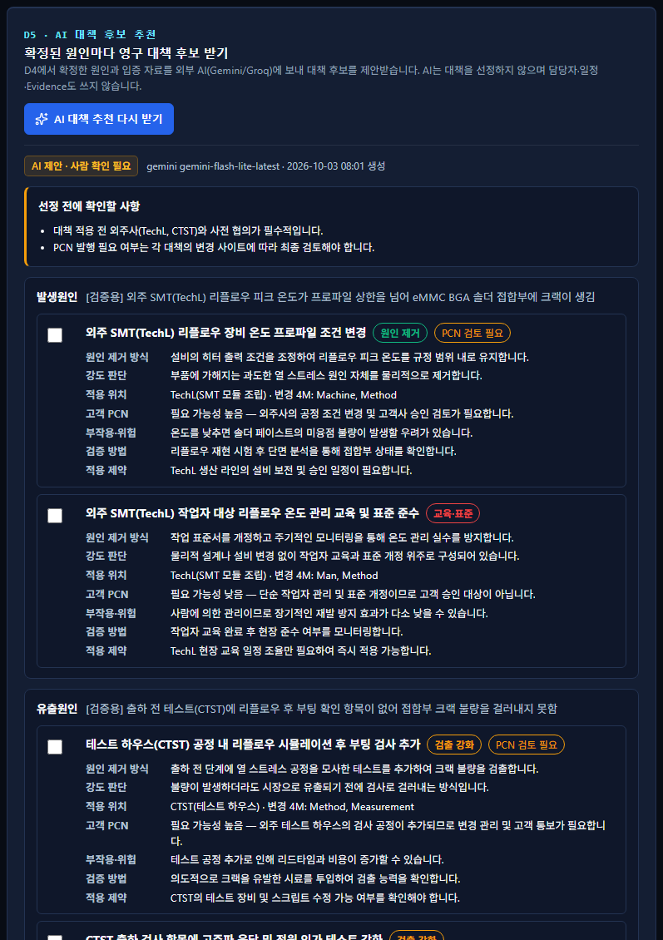
D5 대책 — AI 대책 후보
2. 고객 부적합
AI 추천
D4에서 확정된 원인에만 후보 제시
강도: 원인 제거 → 실수 방지 → 검출 강화 → 교육·표준
적용 위치(외주사·사내), 변경 4M, 고객 PCN 가능성
교육뿐인 약한 대책은 시스템이 경고
사람이 하는 것 · 대책 선정, 담당·일정·비용 결정
Notes:
체크한 후보만 '선정 안 됨'으로 들어갑니다. 생산이 외주라 대책 대부분이 외주사 변경이어서 PCN 표시가 중요합니다.

Slide 12
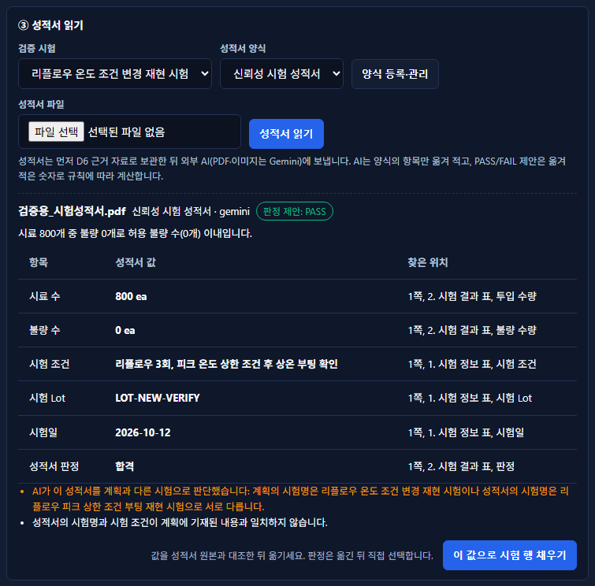
D6 검증 — 공식과 성적서 읽기
2. 고객 부적합
① 시료 수 계산 · 공식
3,000 PPM 기준, 불량 0개로 767개 통과 시 개선을 말할 수 있음
② 시험 계획 · AI
선정 대책마다 시험 방법·조건·합격 기준 제안
③ 성적서 읽기 · AI + 규칙
양식을 등록하면 PDF에서 값과 위치를 읽고, PASS/FAIL은 규칙으로 제안
④ 전·후 비교 · 해제 점검
신뢰 상한으로 판정, 조건이 안 되면 봉쇄 해제를 차단
사람이 하는 것 · 판정 선택, 봉쇄 해제 결정
Notes:
숫자는 AI가 아니라 공식과 성적서에서만 나옵니다. 오른쪽은 검증용 PDF 성적서를 실제 AI가 읽은 결과입니다.

Slide 13
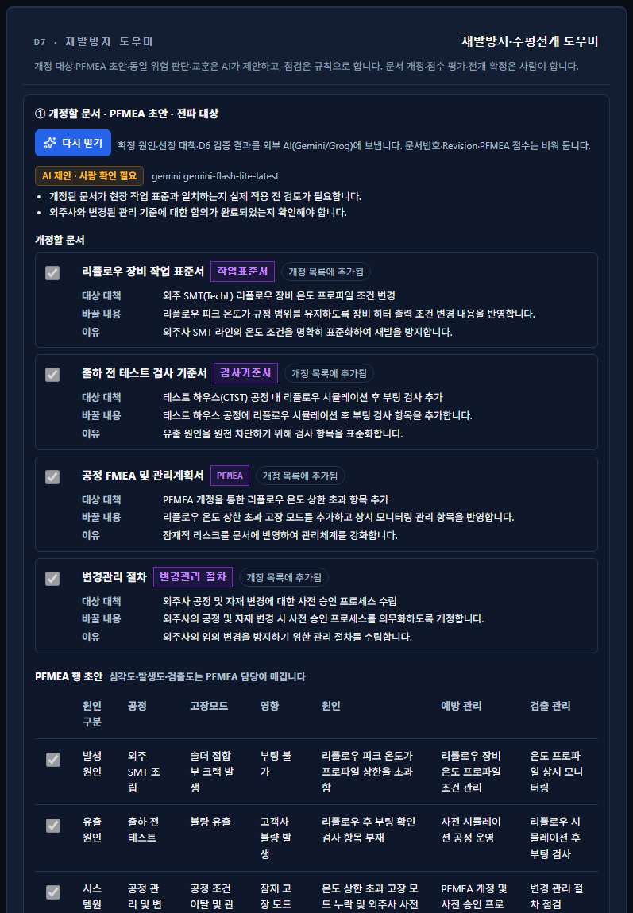
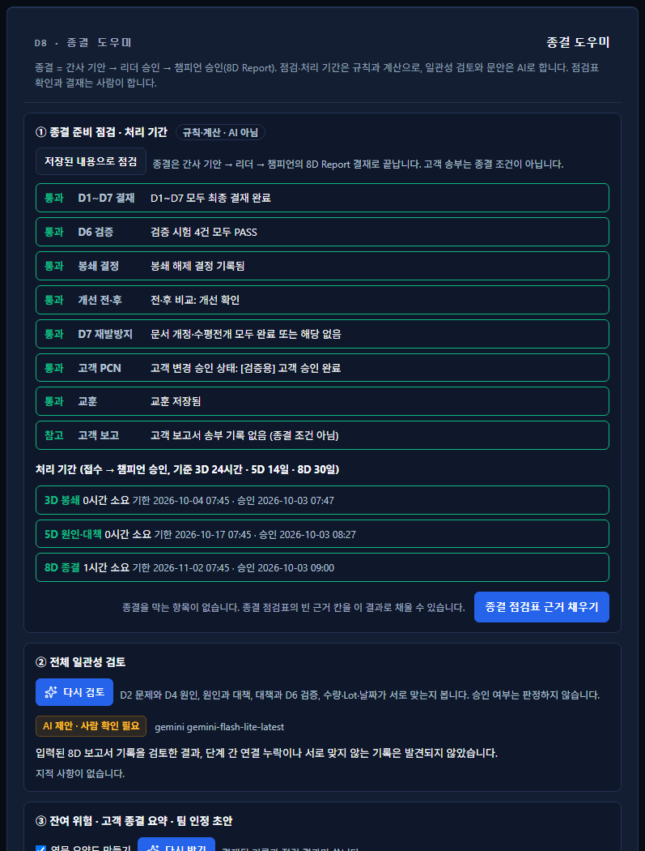
D7 재발방지 · D8 종결
2. 고객 부적합
D7 재발방지
D8 종결
개정할 문서 · PFMEA 행 초안 · 전파 대상 추천
등록한 제품 목록으로 수평전개 판단
교훈 저장 → 다음 Case 대책 추천에 반영
종결 점검, 처리 기간, AI 일관성 검토
잔여 위험 · 고객 요약(한·영) · 팀 인정 초안
간사 기안 → 리더 → 챔피언 결재로 종결
Notes:
D7에서 저장한 교훈은 다음 Case의 D5 대책 추천에 유사 사례로 들어갑니다. D8 이후 30·60·90일 재발 확인 메일이 자동으로 갑니다.

Slide 14
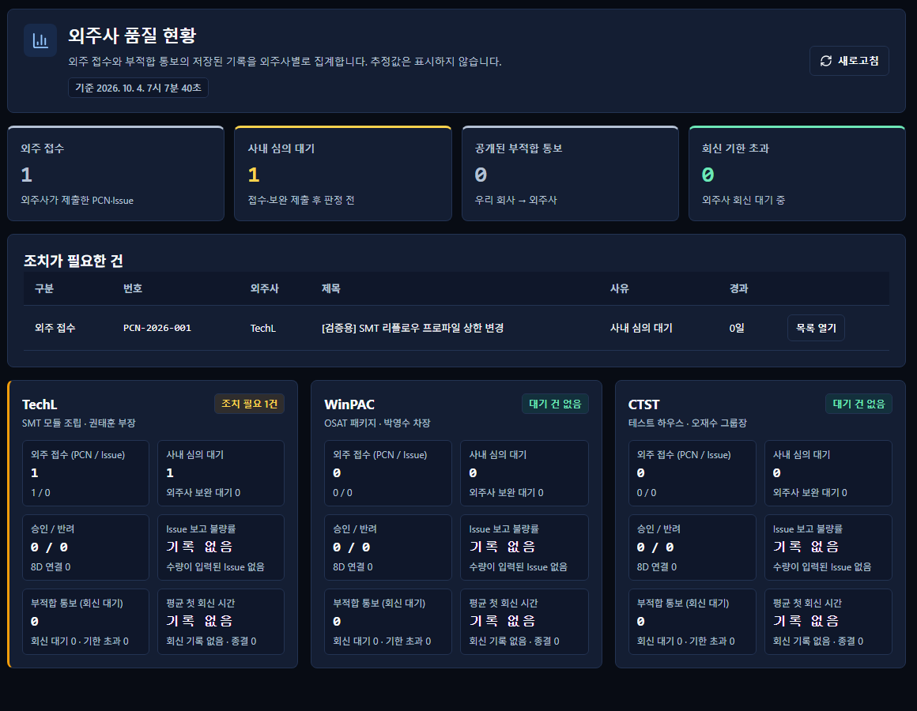
외주 품질 관리 — 한눈에
3. 외주 품질 관리
외주사 → 라모스 · PCN·Issue 접수
외주사가 자기 계정으로 변경(PCN)·불량(Issue)을 접수, 사내에서 심의
라모스 → 외주사 · 부적합 통보
통보 등록 → 외주사에 공개 → 회신 → 검토 → 종결
외주사 품질 현황
업체별 접수·심의 대기·통보 회신·기한 초과를 한 화면에
8D 연결
외주 접수를 고객 Case에 연결해 D3 봉쇄·D4 분석·D5 PCN으로 가져오기
Notes:
공식 외주사는 TechL(SMT 모듈 조립), WinPAC(OSAT 패키지), CTST(테스트 하우스). 외주사 계정은 자기 업체 건만 봅니다. 숫자는 저장된 기록에서만 계산합니다.

Slide 15
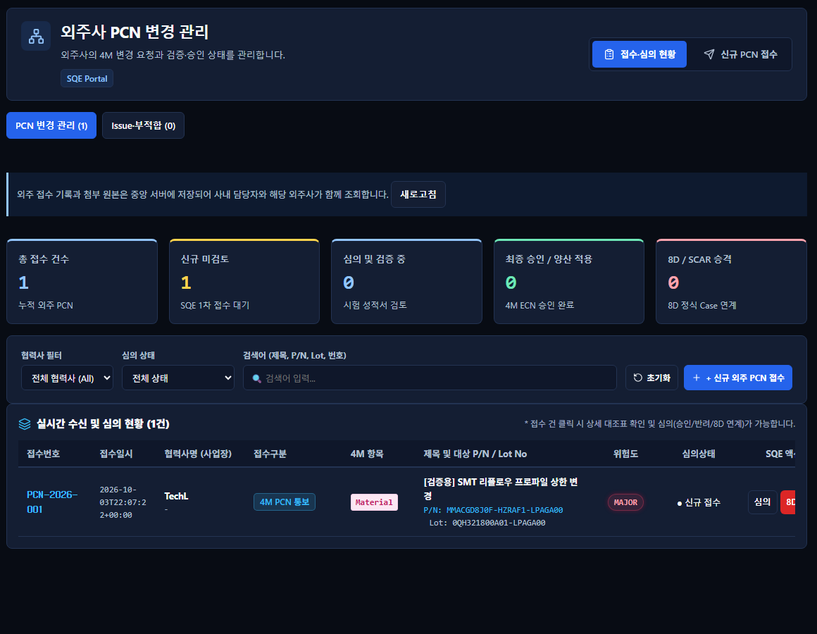
외주사 PCN·Issue 접수와 심의
3. 외주 품질
외주사 계정으로 접수: 변경 전후 대조표, 샘플·양산 예정일, 원본 첨부
Issue는 발생 공정·초동 조치·격리 수량까지
사내 심의: 승인 · 반려 · 보완 요청 (이력 보관)
제출 누락 점검: 빠진 항목을 자동 표시 (규칙)
사람이 하는 것 · 심의 판정, 8D 연결 여부 결정
Notes:
메일로 받던 외주 변경·불량 자료가 중앙에 원본째 쌓입니다. 제출 누락 점검은 AI가 아니라 규칙입니다. 고객 Case에 연결하면 D3·D4·D5로 가져올 수 있습니다.

Slide 16
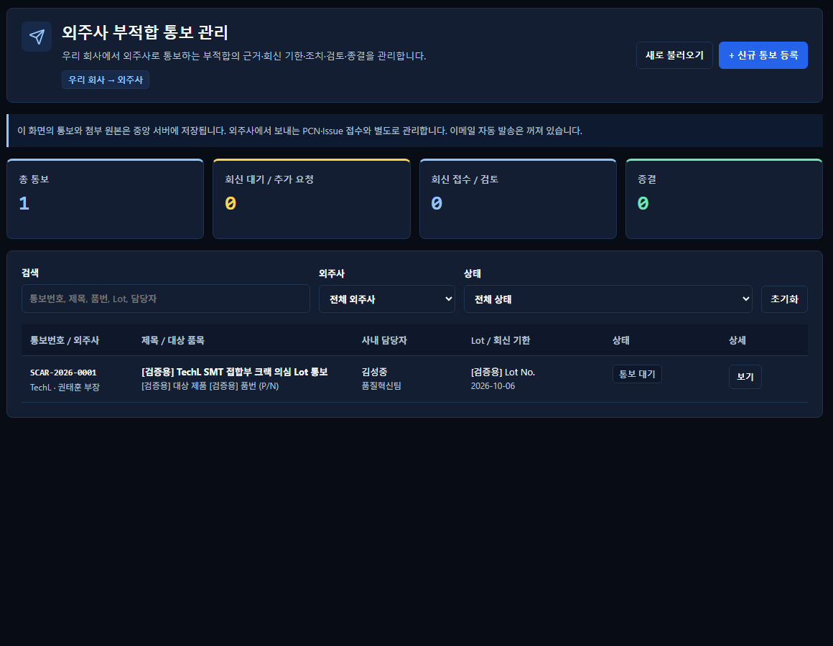
부적합 통보와 회신 (라모스 → 외주사)
3. 외주 품질
01
02
03
04
05
통보 등록
외주사에 공개
외주사 회신
검토·추가 요청
검증 확인·종결
현상·Lot·요청 사항·회신 기한·근거
해당 업체 수신함에 게시
조치·분석 자료 첨부
부족하면 추가 회신 요청
검증 내용과 근거 필수
외주사는 자기 업체 통보만 보고 회신
메일·회의로 받은 회신도 사내 담당자가 출처와 함께 기록
회신 기한 초과 표시
사람이 하는 것 · 공개·검토·종결 판단
Notes:
공개는 사이트 게시이며 메일 자동 발송은 아닙니다. 종결에는 실제 검증 내용과 근거 원본이 필요합니다.

Slide 17
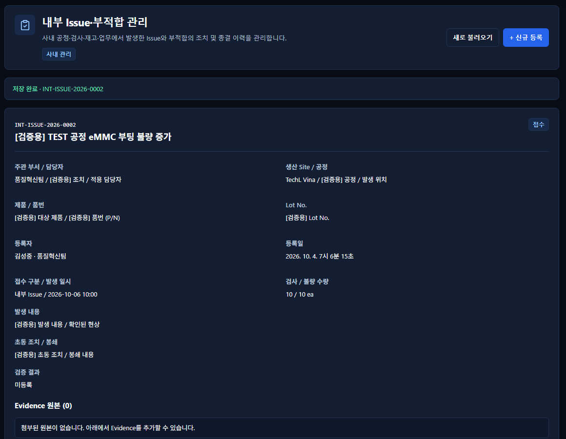
내부 Issue·부적합 관리
4. 내부 품질 관리
사내 공정·검사·재고에서 생긴 Issue와 부적합 등록
발생 일시·현상·공정·수량·봉쇄·주관 부서·담당·기한
접수 → 검토 중 → 조치 중 → 종결 (반려·재검토 경로)
필요하면 고객 8D Case에 연결
사람이 하는 것 · 검토·조치 판단, 종결 승인
Notes:
고객 Case와 별도로 보관하는 사내 기록. 상태 변경은 품질 검토 권한자가 하고, 종결에는 검증 결과와 원본 근거가 필요합니다.

Slide 18
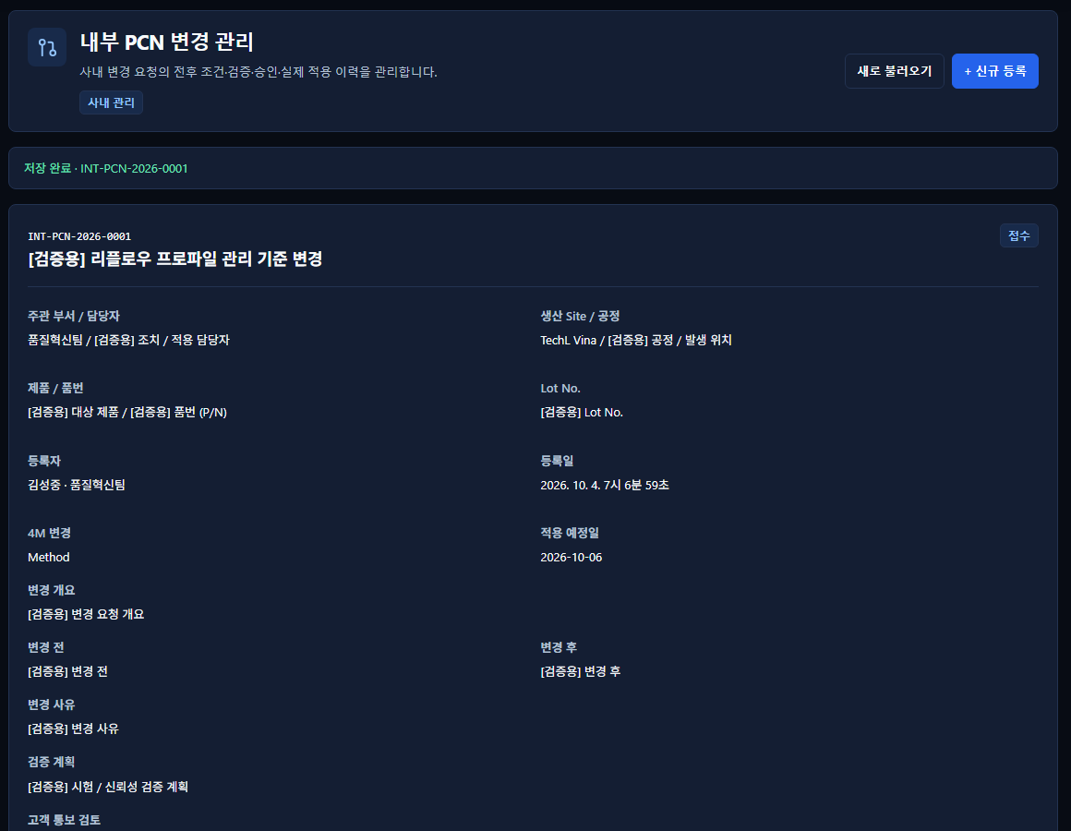
내부 PCN 변경 관리
4. 내부 품질 관리
4M 구분, 변경 전·후, 사유, 검증 계획, 적용 예정일
고객 통보 필요 여부 검토
접수 → 검토 중 → 승인 → 적용 완료
승인 시 적용 담당, 적용 완료 시 실제 적용일 기록
사람이 하는 것 · 승인, 실제 적용 확인
Notes:
누가 언제 승인하고 언제 실제로 적용했는지 이력이 남습니다. 내부 PCN 승인은 고객 승인과 구분합니다.

Slide 19
AI가 돕는 곳 한눈에
5. AI 활용
업무 | AI가 하는 일 | 상태
고객 부적합 | 접수 항목 추출 · D4 도구 추천 · D5 대책 후보 · D6 시험 계획과 성적서 읽기 · D7 개정·수평전개·교훈 · D8 일관성 검토와 문안 | 구현
외주 품질 | 8D에 연결하면 위 AI를 그대로 활용 · 제출 누락 점검은 규칙 | 구현
외주 품질 | 외주 회신 자료 요약, PCN 위험도 판단 보조 | 아이디어
내부 품질 | 유사 Issue 찾기, 8D 전환 필요 여부 제안 | 아이디어
같은 원칙 · AI는 제안, 결정·승인은 사람
사용 AI · Gemini (실패 시 Groq)
Notes:
현재 AI는 고객 부적합 8D에 집중돼 있고, 외주·내부 기록은 8D에 연결하면 같은 AI를 씁니다. '아이디어'는 아직 만들지 않은 활용 방향입니다.

Slide 20
역할별 사용 방법
5. 사용 방법
고객 접수자
간사 (품질 실무)
리더 · 챔피언
고객 메일 → STEP 01에 파일 올리기 → AI 추출 확인 → 등록
매일 SLA 확인 → 단계별 AI 추천 → 자료 정리 → 기안
결재 알림 → 검토서 열람 → 승인 또는 보완 의견
외주사 담당
SQE · 품질 검토자
사내 부서
자기 계정으로 PCN·Issue 접수, 통보 확인·회신
외주 접수 심의, 부적합 통보 공개·검토·종결
내부 Issue·PCN 등록 → 검토·조치 → 종결·적용 완료
Notes:
역할마다 하루에 하는 일. 단계별 순서는 부록에 있습니다.

Slide 21
시연 — LG전자 eMMC, SMT 후 부팅 불가 (11분)
5. 시연
시나리오 (검증용 가상 자료)
시간 | 화면 | 보여 줄 것
0:00 | 고객 접수 | 고객 메일 PDF → AI 추출 → 등록
1:30 | D4 | AI 도구 추천 → 작업대 적용
3:00 | D5 | 확정 원인별 대책 후보 · PCN 표시
4:30 | D6 | 성적서 PDF → AI가 800/0 읽기 → 전·후 비교
6:30 | D8 | 종결 점검 → 챔피언 승인으로 종결
8:00 | 외주 품질 | 외주사 PCN 접수 → 심의 → 8D 연결
9:30 | 내부 품질 | 내부 PCN 등록 → 승인 → 적용 완료
불량 3 / 1,000 ea · 원인 리플로우 온도 · 외주 TechL·CTST
볼 포인트
AI가 제안 → 사람이 확인 → 결재
백업
AI 응답 지연 시 단계별 캡처로 진행
Notes:
준비: 시연용 DB를 D3 승인까지 진행. 계정 순서: 간사 sjkim → 리더 hskim → 챔피언 sahwang, 외주 시연은 thkwon(TechL). AI 응답이 늦으면 캡처로 진행. 모두 검증용 가상 자료입니다.

Slide 22
정리 — 세 가지 품질 업무, 한 시스템
정리
고객 부적합
외주 품질
내부 품질
8D 전 과정, 기한 알림, D4~D8 AI 도우미
외주사 직접 접수, 부적합 통보·회신, 업체별 현황
내부 Issue·PCN의 승인·적용 이력
AI는 제안하고, 결정은 사람이 합니다.
Notes:
질문 받겠습니다. 자세한 내용은 부록에 있습니다.

Slide 23
부록 A1 · 화면 지도
부록
메뉴 | 구분 | 하는 일
STEP 01 · STEP 02 | 고객 부적합 | 접수 등록, 품질 검토와 Case 생성
D1 ~ D8 · SLA 관제 · 8D 리포트 | 고객 부적합 | 단계 작성·결재, 기한 현황, 보고서
외주사 품질 현황 | 외주 품질 | 업체별 집계
PCN 변경 관리 · Issue-부적합 관리 | 외주 품질 | 외주사 접수와 사내 심의
부적합 통보 관리 | 외주 품질 | 라모스 → 외주사 통보·회신
내부 Issue·부적합 관리 · 내부 PCN 변경 관리 | 내부 품질 | 사내 기록과 승인·적용 이력
Agent Operations · RAmos 조직도 | 공통 | AI 실행 기록·알림 메일 설정, 팀원 지정
Notes:
실제 메뉴 이름 그대로입니다.

Slide 24
부록 A2 · 간사의 8D 단계별 순서
부록
단계 | 화면에서 할 일 | 버튼
D2 | 5W2H·IS/IS NOT 작성, 근거 파일 첨부, 사실 확인 | 검토 → 기안
D3 | ERP·MES Excel 가져오기, 7개 영역, 봉쇄조치, 유효성 | D3 봉쇄 승인
D4 | AI 도구 추천 → 적용 → 도구별 Evidence → 원인 3종 확정 | D4 근본원인 승인
D5 | AI 대책 후보 → 추가 → 선정·담당·일정·PCN | 저장 → 기안
D6 | 시료 수·시험 계획 → 성적서 읽기 → 판정 → 전·후 비교 | 저장 → 기안
D7 | 개정·PFMEA 추천 → 수평전개 → 교훈 저장 | 저장 → 기안
D8 | 종결 점검 → 일관성 검토 → 초안 → 점검표 확인 | 기안 → 리더 → 챔피언
Notes:
기안 후 리더, 챔피언 순으로 결재합니다.

Slide 25
부록 A3 · AI 기능별 입력·출력·안전장치
부록
단계 | AI 출력 | 안전장치
접수 | 메일·PDF에서 항목 추출 | 사람이 확인 후 등록
D4 | Case 특성, 도구 순서·이유 | 원인 미작성, 목록 밖 도구 제거
D5 | 원인별 대책 후보, 강도, PCN | 확정 원인만, 약한 대책 경고, '선정 안 됨'
D6 | 시험 계획, 성적서 값·위치 | 수량은 공식·성적서, 판정은 규칙 제안
D7 | 개정 문서, PFMEA 초안, 수평전개, 교훈 | 기록된 제품만, 점수·번호 미작성
D8 | 일관성 지적, 종결 문안 | 승인 판정 안 함, 사람이 칸에 넣기
Notes:
모든 AI 결과는 결재 내용에서 제외되고, 사람이 적용할 때만 기록에 들어갑니다.

Slide 26
부록 A4 · 알림 메일 규칙
부록
메일 | 언제 | 반복
부적합 공유 | D1 팀 확정 시, 팀원에게 | 팀 구성이 바뀔 때
SLA 주의 · 임박 | 기한 50% 경과, 임박 시 | 한 번
SLA 초과 | 기한을 넘겼을 때 | 매일 1회
재발 확인 | 종결 후 30·60·90일 | 항목당 한 번
시험 메일 | 설정 화면에서 수동 | -
Notes:
평가 기간에는 모든 메일이 시험 수신자 한 명에게만 갑니다. 외주사 통보는 사이트 게시이며 메일로 보내지 않습니다.

Slide 27
부록 A5 · 데이터와 기록
부록
항목 | 내용
저장 | 사내 서버의 데이터베이스에 기록과 원본 파일 보관
이력 | 등록·변경·결재·삭제·AI 사용·메일 발송을 모두 기록
외주사 계정 | 자기 업체 건만 조회·등록·회신
AI에 보내는 것 | 고객사명·제품·품번·Lot·불량 현상, 확인된 사실, 확정 원인·선정 대책, 첨부 파일 이름
AI에 보내는 파일 | 접수 추출과 D6 성적서 읽기 때 해당 파일만
삭제 | 시스템 관리자만, 사유 기록, 삭제 기록 보관
Notes:
질의 대비용입니다.

Slide 28
부록 A6 · 어떻게 확인했나
부록
항목 | 결과
자동 테스트 | 154건 통과
전체 흐름 | 시험용 DB에서 접수 → 종결 2회, 계정 3개로 실제 결재
실제 AI 호출 | D4~D8 결과 확인, 응답 5~7초
검증용 근거자료 | 136개 (GPT 생성, 자체 점검 214건 통과)
시험 중 고친 문제 | 접수 권한 누락, 성적서 양식 저장, 약어 표기, 종결 검토 오탐, 고객 수락 필수 문제
Notes:
운영 DB는 사용하지 않았고, 시험 중 메일 발송은 껐습니다.

Slide 29
부록 A7 · 용어 정리
부록
용어 | 뜻
8D | 8단계 문제 해결 절차 (D1 팀 ~ D8 종결)
3D · 5D · 8D 보고 | 봉쇄, 원인·대책, 종결 시점의 고객 보고
IS / IS NOT | 문제가 있는 곳과 비슷하지만 없는 곳을 비교해 범위를 좁히는 방법
봉쇄 (ICA) | 원인 확정 전 추가 유출을 막는 임시 조치
PCN | 공정·자재 변경 통보와 승인
PFMEA · Control Plan | 공정 고장 모드 분석과 관리 계획서
수평전개 | 같은 위험이 있는 다른 제품·공정에 대책을 넓히는 것
SQE | 외주사 품질을 관리하는 사내 담당
Notes:
질의 대비용입니다.

